Slide 1
Trường Tiểu học Ái Mộ B
Phân môn: Tập làm văn
Lớp: 2
ĐÁP LỜI ĐỒNG Ý.
QUAN SÁT VÀ TRẢ LỜI CÂU HỎI

Slide 2
ÔN BÀI CŨ
* Nói lời đáp của em:
- Bạn có mang sách cho mình không?
Mình quên mang sách trả bạn rồi
Em đáp: …

Slide 3
Đáp lời đồng ý. Quan sát tranh, trả lời câu hỏi
1. Đọc đoạn đối thoại sau. Nhắc lại lời của bạn Hà khi được bố bạn Dũng đồng ý cho gặp Dũng.
Hà: - Cháu chào bác ạ. Cháu xin phép bác cho cháu gặp bạn Dũng.
Bố Dũng: - Cháu vào nhà đi. Dũng đang học bài đấy.
Hà: - Cháu cảm ơn bác. Cháu xin phép bác.

Slide 4
2. Nói lời đáp trong các đoạn đối thoại sau:
a) - Hương cho tớ mượn cái tẩy nhé ?
- Ừ.
- …
b) - Em cho anh chạy thử cái tàu thủy của em nhé ?
- Ừ.
- …

Slide 5
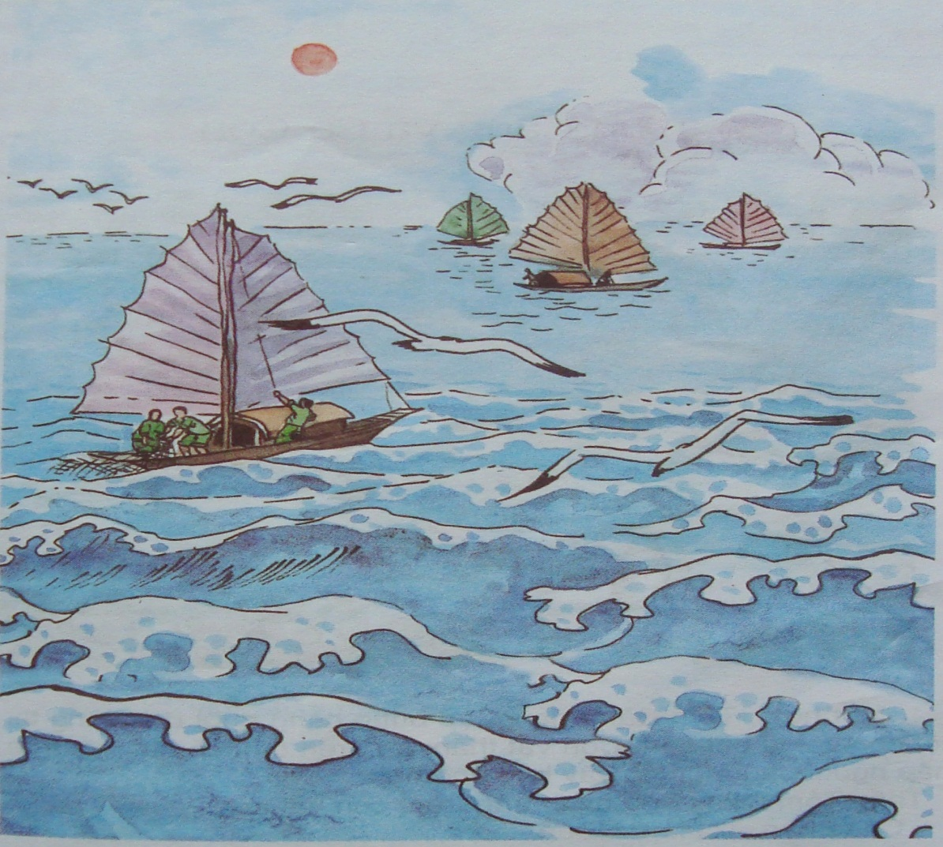
3. Quan sát tranh và trả lời câu hỏi:
Tranh vẽ cảnh gì?
Sóng biển như thế nào?
Trên mặt biển có những gì?
Trên bầu trời có những gì?

Slide 6
3. Quan sát tranh và trả lời câu hỏi:
a) Tranh vẽ cảnh gì?
a)
- Tranh vẽ cảnh biển vào buổi sáng.
- Tranh vẽ cảnh biển buổi sớm mai, khi mặt trời lên.
- Tranh vẽ cảnh bình minh buổi sáng trên biển.

Slide 7
3. Quan sát tranh và trả lời câu hỏi:
b) Sóng biển như thế nào?
Sóng biển xanh nhấp nhô kéo nhau chạy vào bờ.
Sóng tung bọt trắng xóa trên mặt biển xanh biếc.
Sóng biển nhấp nhô xô vào bờ.

Slide 8
3. Quan sát tranh và trả lời câu hỏi:
c) Trên mặt biển có những gì?
- Trên mặt biển có những chiếc thuyền đang căng buồm ra khơi.
- Trên mặt biển những người dân chài quăng lưới bắt cá.
- Trên mặt biển những chú hải âu đang sải rộng cánh bay.

Slide 9
3. Quan sát tranh và trả lời câu hỏi:
d) Trên bầu trời có những gì?
- Trên bầu trời, mặt trời đang nhô lên đỏ rực.
- Trên bầu trời những đàn hải âu đang chao lượn.
- Trên bầu trời những đám mây bồng bềnh trôi.

Slide 10
Cảnh biển lúc bình minh thật đẹp. Những con sóng nhấp nhô trên mặt biển xanh. Những cánh buồm nhiều màu sắc đang đua nhau lướt sóng. Đàn hải âu chao lượn. Mặt trời lên, những đám mây trắng bồng bềnh trôi.

